Slide 1
Бюджет для граждан
по решению Совета депутатов Дивеевского муниципального округа Нижегородской области № 73 от 19.12.2024 «О бюджете Дивеевского муниципального округа Нижегородской области на 2025 год и плановый период 2026 и 2027 гг.»

Slide 2
Содержание
7
Что такое «Бюджет для граждан»
8
Что такое бюджет
9
Какие бывают бюджеты
10
На чем основывается бюджет округа
11
Как происходит составление бюджета округа
12
Из чего складываются доходы бюджета
13
Какие налоги уплачивают жители Дивеевского муниципального округа
14
Как распределяются расходы бюджета
15
Что такое программный бюджет

Slide 3
Содержание
16
Что такое межбюджетные трансферты
17
Какие показатели характеризуют наш округ в 2025 году
18
Каковы основные направления бюджетной и налоговой политики
19
Динамика социально-экономического развития округа (таблица)
20
Динамика социально-экономического развития округа (диаграммы)
21
Каковы основные параметры бюджета округа
22
Сколько налоговых и неналоговых доходов поступает в бюджет округа
23
Как зачисляются налоги на территории округа
24
Из каких поступлений сформированы доходы бюджета округа в 2025 г.

Slide 4
Содержание
25
Налоговые доходы бюджета округа
26
Неналоговые доходы бюджета округа
27
Безвозмездные поступления бюджета округа
28
Расходы бюджета Дивеевского муниципального округа
29
Условно утверждаемые расходы
30-31
Расходы бюджета муниципального округа по разделам бюджетной классификации
32-34
Расходы бюджета муниципального округа по разделам и подразделам
35
Программные и непрограммные расходы
36
Расходы в разрезе муниципальных программ

Slide 5
Содержание
37-38
Муниципальная программа «Развитие образования»
Индикаторы достижения цели и показатели непосредственных результатов муниципальной программы
39-42
43-44
Муниципальная программа «Развитие культуры и туризма»
Индикаторы достижения цели и показатели непосредственных результатов
муниципальной программы
45-46
47-48
Муниципальная программа «Благоустройство территорий»
Индикаторы достижения цели и показатели непосредственных результатов муниципальной программы
49
50
Муниципальная программа «Развитие агропромышленного комплекса»
Индикаторы достижения цели и показатели непосредственных результатов
муниципальной программы
51-53
54
Основные направления непрограммных расходов

Slide 6
Содержание
55
Национальные проекты на 2025 год
56
Динамика муниципального долга в 2024-2027 гг.
57
Муниципальный долг в 2025-2027 гг.
58
Предельный объем и верхний предел муниципального долга в 2025-2027 гг.
59
Открытые государственные информационные ресурсы
Контактная информация финансового управления администрации
Дивеевского муниципального округа
60

Slide 7
Что такое «Бюджет для граждан»
«Бюджет для граждан» - информационный сборник, который познакомит население округа с основными положениями главного финансового документа Дивеевского муниципального округа – бюджета округа. В сборнике в доступной форме представлено описание доходов, расходов бюджета и их структуры, приоритетные направления расходования бюджетных средств, объемы бюджетных ассигнований, направляемых на финансирование различных сфер деятельности, в том числе на социально-значимые мероприятия в сфере образования и культуры.
«Бюджет для граждан» нацелен на широкий круг пользователей – всех граждан Дивеевского муниципального округа, интересы которых в той или иной мере затронуты бюджетом округа.

Slide 8
Что такое бюджет
Бюджет – это форма образования и расходования денежных средств, предназначенных для финансового обеспечения задач и функций государства и местного самоуправления.
В случае превышения расходов над доходами образуется дефицит бюджета (необходимы источниками покрытия дефицита, можно например использовать остатки средств или привлечь средства в долг)
В случае превышения доходов над расходами образуется профицит бюджета (можно накапливать резервы, погашать имеющиеся долги)
Сбалансированность бюджета по доходам и расходам – основополагающее требование, предъявляемое к органам, составляющим и утверждающим бюджет.

Slide 9


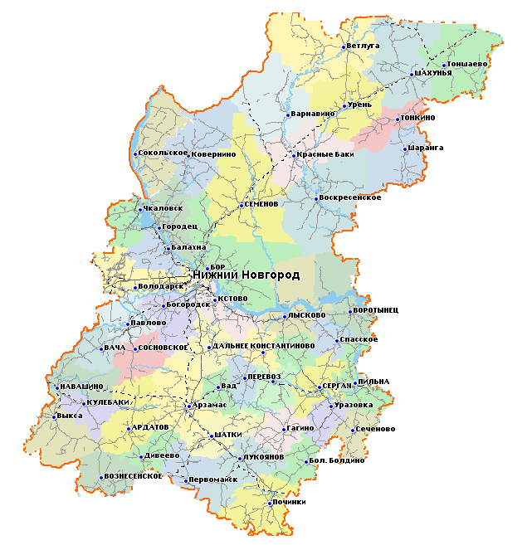
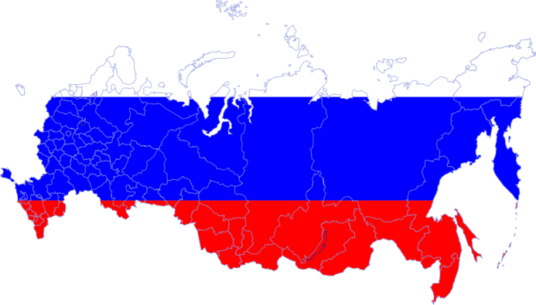
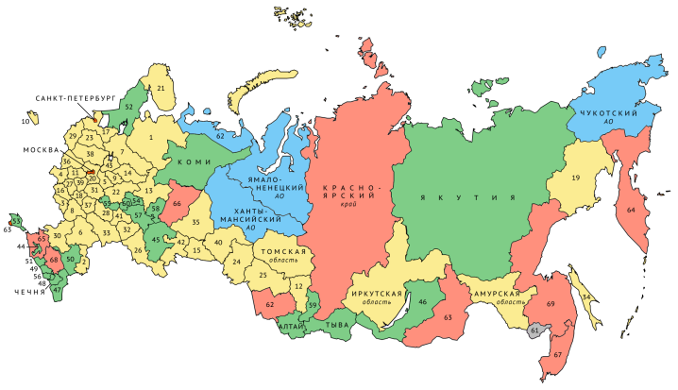
Какие бывают бюджеты
Бюджет семьи
Бюджет организации
Бюджеты публично-правовых образований
Российской Федерации (федеральный бюджет, бюджеты государственных внебюджетных фондов РФ)
субъектов
Российской Федерации
(региональные бюджеты, бюджеты территориальных фондов ОМС)
муниципальных образований
(местные бюджеты)

Slide 10
На чем основывается бюджет округа
Бюджет округа составляется и утверждается
на 3 года и основывается на:
Послание Президента РФ Федеральному Собранию
Прогноз социально-экономического развития Дивеевского муниципального округа на 3 года
Основные направления бюджетной и налоговой политики в Дивеевском муниципальном округе на 3 года
Указы Президента РФ от 7.05.2012г. и Указ от 7.05.2018 № 204 «О национальных целях и стратегических задачах развития РФ на период до 2024 г.»

Slide 11
Как происходит составление бюджета округа
Срок
Июнь-июль | Разработка основных показателей прогноза социально-экономического развития округа на трехлетний период
Июль-август | Определение основных параметров бюджета на трехлетний период
Июль-сентябрь | Работа отраслевых органов исполнительной власти по подготовке обоснований бюджетных ассигнований и бюджетных заявок
Август-сентябрь | Определение основных направлений бюджетной и налоговой политики на трехлетний период
Сентябрь-ноябрь | Формирование проекта бюджета округа
Ноябрь | Рассмотрение проекта бюджета округа Администрацией Дивеевского муниципального округа
Ноябрь | Внесение проекта бюджета округа в Совет депутатов Дивеевского муниципального округа
Декабрь | Рассмотрение проекта бюджета комитетами Совета депутатов Дивеевского муниципального округа
Декабрь | Принятие проекта бюджета на заседание Совета депутатов Дивеевского муниципального округа

Slide 12
Из чего складываются доходы бюджета
Доходы бюджета – безвозмездные и безвозвратные поступления денежных средств в бюджет
Налоговые доходы
Поступление от уплаты налогов, установленных Налоговым кодексом РФ (налог на доходы физических лиц, налог на имущество физических лиц, земельный налог, акцизы и др.)
Неналоговые доходы
Поступление от пошлин и сборов, установленных законодательством РФ (доходы от использования муниципального имущества, плата за негативное воздействие на окружающую среду, штрафы за нарушение законодательства и др.)
Безвозмездные поступления
Поступление от других бюджетов бюджетной системы, граждан и организаций (межбюджетные трансферты в виде дотаций, субвенций, субсидий)

Slide 13
Какие налоги уплачивают жители Дивеевского муниципального округа
Налог на имущество физических лиц
Ставка налога от кадастровой стоимости объекта недвижимости: 0%-кадастровая стоимость не превышает 100 тыс. руб.; 0,3%-в отношении жилых домов и помещений, объектов незавершенного строительства, единых недвижимых комплексов, гаражей и машино-мест, хозяйственных строений; 1,8%-в отношении объектов налогообложения, включенных в перечень в соответствии с п.7 ст.378 Налогового кодекса РФ, 2,5% в отношении объектов налогообложения, кадастровая стоимость каждого из которых превышает 300 млн.руб.; 0,5%-в отношении прочих объектов налогообложения
Налог на доходы физических лиц гл.23 Налогового кодекса РФ, ставка налога 13%, в отдельных случаях 15%, 18%, 20% и 22%
Транспортный налог гл.28 Налогового кодекса РФ
Основные ставки для легковых автомобилей:
до 45 л.с. – 13,5 руб.
от 45 до 100 л.с. – 22,5 руб.
от 100 до 150 л.с. – 31,5 руб.
от 150 до 200 л.с. – 45 руб.
от 200 до 250 л.с. – 75 руб.
от 250 л.с. – 150 руб.
Земельный налог
Ставка налога от кадастровой стоимости земельного участков:
0,3%-по участкам, занятым жилищным фондом, с/х назначения, для личного подсобного хозяйства, дачного хозяйства; 1,5%-в отношении других участков

Slide 14
Как распределяются расходы бюджета
Расходы бюджета – выплачиваемые из бюджета денежные средства, за исключением средств, являющихся источниками финансирования дефицита бюджета.
Формирование расходов осуществляется в соответствии с расходными обязательствами, законодательно закрепленными за соответствующими уровнями бюджетов.
Принципы формирования расходов бюджета: по разделам, по ведомствам, по государственным и муниципальным программ.
Общегосударственные вопросы
Образование
Физическая культура и спорт
Национальная оборона, безопасность, правоохранительная деятельность
Расходы бюджета
Культура и кинематография
Межбюджетные трансферты
Обслуживание муниципального долга
Жилищно-коммунальное хозяйство
Национальная экономика
Социальная политика

Slide 15
Что такое программный бюджет
Программный бюджет отличается от традиционного тем, что все или почти все расходы включены в программы и каждая программа своей целью прямо увязана с тем или иным стратегическим итогом деятельности ведомства.
Программное бюджетирование представляет собой методологию планирования, исполнения и контроля за исполнением бюджета, обеспечивающую взаимосвязь процесса распределения муниципальных расходов с результатами от реализации программ, разрабатываемых на основе стратегических целей, с учетом приоритетов бюджетной политики, общественной значимости ожидаемых и конечных результатов использования бюджетных средств.
Бюджет округа на 2025 год сформирован в программном формате на основе 19 муниципальных программ.
Осуществление бюджетных расходов посредством финансирования муниципальных программ
Взаимосвязь бюджетных расходов с результатами реализации муниципальных программ
Мониторинг показателей исполнения целевых программ, оценка эффективности бюджетных расходов
Повышение качества бюджетного планирования и исполнения бюджета
Исполнение бюджета в программной классификации

Slide 16

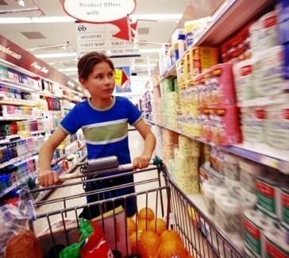

Что такое межбюджетные трансферты?
Это средства, предоставляемые одним бюджетом бюджетной системы РФ другому бюджету бюджетной системы.
Виды межбюджетных трансфертов
Определение
Аналогия в семейном бюджете
Дотации (от лат. «Dotatio» - дар, пожертвование)
Предоставляются без определения конкретной цели их использования
Вы даете своему ребенку «карманные деньги»
Субвенции (от лат. – «Subvenire» - приходить на помощь)
Предоставляются на финансирование «переданных» другим публично-правовым образованиям полномочий
Вы даете своему ребенку деньги и посылаете его в магазин купить продукты (по списку)
Субсидии ( от лат. «Subsidium» - поддержка)
Предоставляются на условиях софинансирования расходов других бюджетов
Вы «добавляете» денег для того, чтобы ваш ребенок купил себе новый телефон (а остальные он накопил сам)

Slide 17
Какие показатели характеризуют наш округ
в 2025 году
Площадь земель муниципального округа – 823,84 кв. км.
Численность населения округа - 15,0 тыс. чел.
Муниципальные образования – 7
Учреждения органов власти – 13
Автономные учреждения – 3, в т.ч.:
централизованная библиотечная система;
культурно-досуговое объединение;
детская музыкальная школа.
Казенные учреждения – 2, в т.ч.:
- центр хозяйственного обслуживания учреждений культуры;
- центр хозяйственного обслуживания.
Бюджетные учреждения - 17, в т. ч.:
школы – 8, в том числе филиалы школ -2;
учреждения доп.образов. - 1; -детские сады – 7.
редакция газеты «Ударник» - 1;

Slide 18
Каковы основные направления бюджетной и налоговой политики Дивеевского муниципального округа на 2025-2027 годы
Обеспечение поступления доходов в бюджет округа, запланированные в бюджете на 2025 год
Обеспечение сбалансированности и устойчивости бюджетной системы округа
Повышение эффективности расходования бюджетных средств, выявление и использование резервов для достижения планируемых результатов
Повышение качества финансового контроля в управлении бюджетным процессом
Финансирование в полном объеме всех социально-значимых расходов, предусмотренных бюджетом 2025 года
Создание условий для исполнения органов местного самоуправления закрепленных за ними полномочий
Повышение прозрачности и открытости бюджетного процесса

Slide 19
Динамика социально-экономического развития округа
№ п/п | Показатели | Единица измерения | 2024 год оценка | 2025 год прогноз | 2026 год прогноз | 2027 год прогноз
1 | Отгружено товаров собственного производства, выполнено работ и услуг собственными силами (по полному кругу предприятий) (млн. руб.) | млн. руб. | 4 236,8 | 4 448,0 | 4 726,5 | 5 022,5
2 | Отгружено товаров собственного производства, выполнено работ и услуг собственными силами (по крупным и средним предприятиям) (млн. руб.) | млн. руб. | 2 511,6 | 2 645,1 | 2 851,6 | 3 072,6
3 | Численность работников по территории, формирующих ФОТ | тыс. чел. | 2,844 | 2,844 | 2,844 | 2,844
4 | Фонд заработной платы, всего | млн. руб. | 1 663,2 | 1 848,7 | 1 991,0 | 2 126,4
5 | Темп роста по фонду заработной платы | % | 120,9 | 111,1 | 107,7 | 106,8
6 | Реальная заработная плата (всего по району) | % | 114,2 | 106,4 | 103,6 | 102,7
7 | Прибыль прибыльных организаций по кругу крупных и средних организаций | млн. руб. | 449,7 | 458,7 | 467,8 | 501,0

Slide 20
Динамика социально-экономического развития округа

Slide 21
Каковы основные параметры бюджета округа

Slide 22
Сколько налоговых и неналоговых доходов поступает в бюджет округа
млн. руб.

Slide 23
Как зачисляются налоги на территории округа
Налоги и сборы, установленные законодательством | Бюджет муниципального округа
1. Доходы от уплаты акцизов на нефтепродукты | 10%
2. Налог на доходы физических лиц (по единым нормативам) | 8%
3. Налог, взимаемый в связи с применением упрощенной системы налогообложения | 30%
4. Единый сельскохозяйственный налог | 100%
5. Налог, взимаемый в связи с применением патентной системой налогообложения | 100%
6. Государственная пошлина | 100%
7. Налог на имущество физических лиц | 100%
8. Земельный налог | 100%

Slide 24
Из каких поступлений сформированы доходы бюджета округа в 2025 году (тыс. руб.)
Всего доходов 1 077 881,2

Slide 25
Налоговые доходы бюджета округа
тыс. руб.
Налоговые доходы | Исполнено за 2024 год | План 2025 год | План 2026 год | План 2027 год
Налог на доходы физических лиц | 238 980,9 | 252 441,1 | 278 980,2 | 301 955,6
Акцизы на нефтепродукты | 16 988,7 | 17 927,3 | 19 124,2 | 25 470,9
Упрощенная система налогообложения | 20 642,4 | 23 829,3 | 25 521,2 | 27 435,3
Единый налог на вмененный доход | - | - | - | -
Единый сельскохозяйственный налог | 15 698,9 | 13 000,0 | 13 091,0 | 13 156,5
Патент | 1 378,0 | 2 193,0 | 1 405,4 | 1 443,3
Налог на имущество физ. лиц | 12 488,6 | 14 064,9 | 15 246,4 | 16 496,6
Земельный налог | 19 945,8 | 20 634,1 | 21 046,7 | 21 467,7
Государственная пошлина | 2 541,1 | 6 009,0 | 6 159,1 | 6 308,0
Итого налоговые доходы | 328 664,4 | 350 098,7 | 380 574,2 | 413 733,9

Slide 26
Неналоговые доходы бюджета округа
тыс. руб.
Неналоговые доходы | Факт 2024 года | План 2025 года | План 2026 года | План 2027 года
Доходы получаемые в виде арендной платы за земельные участки | 4 096,9 | 4 128,3 | 4 293,4 | 3 718,5
Доходы от сдачи в аренду имущества | 4 153,8 | 4 080,0 | 4 243,2 | 3 092,1
Прибыль МУП | 8,8 | 73,5 | 76,4 | 42,0
Прочие доходы от использования имущества | 1 123,2 | 364,7 | 379,3 | 833,9
Плата за негативное воздействие на окружающую среду | 84,5 | 104,8 | 109,0 | 93,4
Доходы от компенсации затрат государства | 2 808,5 | 1 853,0 | 1 927,1 | 1 595,5
Доходы от приватизации имущества | 4 337,5 | 3 600,0 | 3 240,0 | 2 916,0
Доходы от релизации имущества | - | - | - | -
Плата за увеличение площади земельных участков | 2 354,6 | 1 500,0 | 1 350,0 | 1 215,0
Доходы от продажи земельных участков | 10 687,2 | 5 000,0 | 4 500,0 | 4 050,0
Штрафы | 453,7 | 323,9 | 336,9 | 350,4
Прочие неналоговые доходы | 575,1 | - | - | -
Итого неналоговые доходы | 30 683,8 | 21 028,2 | 20 455,3 | 20 001,0

Slide 27
Безвозмездные поступления бюджета округа
тыс. руб.
Безвозмездные поступления | Факт 2024 года | План 2025 года | План 2026 года | План 2027 года
Дотации | 261 932,2 | 256 637,9 | 203 869,8 | 215 275,8
Субсидии | 318 105,0 | 73 269,8 | 39 129,5 | 56 473,9
Субвенции | 358 336,9 | 376 733,5 | 380 791,1 | 379 742,7
Иные межбюджетные транферты | 25 292,2 | 113,1 | 512,4 | 512,4
Возврат субвенций | -424,5 | 0,0 | 0,0 | 0,0
Итого безвозмездные поступления | 963 241,8 | 706 754,3 | 624 302,8 | 652 004,8

Slide 28
Расходы бюджета Дивеевского муниципального округа на 2025 год и плановый период 2026-2027 годов, рублей
2025 год
1 077 881 200
2026 год
1 025 332 300
2027 год
1 085 739 700

Slide 29
УСЛОВНО УТВЕРЖДАЕМЫЕ РАСХОДЫ
ПУНКТ 3 СТАТЬИ 184.1 БК РФ
2026 год
15 122 482,5 рублей.
2027 год
32 450 535,0 рублей.
Общий объем условно утверждаемых (утвержденных) расходов в случае утверждения бюджета на очередной финансовый год и плановый период на первый год планового периода в объеме не менее 2,5 % общего объема расходов бюджета (без учета расходов бюджета, предусмотренных за счет межбюджетных трансфертов из других бюджетов бюджетной системы Российской Федерации, имеющих целевое назначение), на второй год планового периода в объеме не менее 5 % общего объема расходов бюджета (без учета расходов бюджета, предусмотренных за счет межбюджетных трансфертов из других бюджетов бюджетной системы Российской Федерации, имеющих целевое назначение)

Slide 30
Расходы бюджета муниципального округа по разделам бюджетной классификации на 2025-2027гг.,тыс.руб.
Наименование | Прогноз на 2025 год | Прогноз на 2026 год | Прогноз на 2027 год
ВСЕГО РАСХОДОВ | 1 077 881,2 | 1 025 332,3 | 1 085 739,7
Общегосударственные вопросы | 145 809,1 | 128 618,2 | 130 458,6
Национальная оборона | 1 208,1 | 1 321,3 | 1 368,1
Национальная безопасность и правоохранительная деятельность | 38 945,1 | 38 241,9 | 38 211,7
Национальная экономика | 106 129,0 | 101 944,2 | 107 493,1
Жилищно-коммунальное хозяйство | 83 495,2 | 72 943,3 | 97 300,1
Образование | 547 286,5 | 512 456,2 | 518 032,4
Культура | 119 078,1 | 119 231,0 | 125 101,5
Социальная политика | 26 983,0 | 26 983,0 | 27 033,0
Физическая культура и спорт | 5 013,9 | 4 539,8 | 4 359,8
Средства массовой информации | 3 930,9 | 3 930,9 | 3 930,9
Обслуживание государственного и муниципального долга | 2,3 | 0,0 | 0,0
Условно утверждаемые расходы | - | 15 122,5 | 32 450,5

Slide 31
Расходы бюджета муниципального округа по разделам бюджетной классификации на 2025 год, тыс.руб.

Slide 32
Расходы бюджета муниципального округа по разделам и подразделам бюджетной классификации на 2025 год и на плановый период 2026-2027 годов, тыс.руб.
Pз/Пз | Наименование | Бюджет 2024г. (первоначальный план) | Бюджет 2024г. (уточненный план) | Прогноз на 2025 год | Удельный вес,% | Прогноз на 2025 к первоначальному плану бюджета на 2024г,% | Прогноз на 2026 год | Прогноз на 2027 год
0100 | Общегосударственные вопросы | 113 612,45 | 131 263,63 | 145 809,12 | 13,5 | 128,3 | 128 618,21 | 130 458,55
0102 | Функционирование высшего должностного лица субъекта Российской Федерации и муниципального образования | 3 295,32 | 3 433,63 | 2 744,00 | 0,3 | 83,3 | 2 744,00 | 2 744,00
0103 | Функционирование законодательных (представительных) органов государственной власти и представительных органов муниципальных образований | 1 132,87 | 1 420,75 | 1 231,53 | 0,1 | 108,7 | 1 161,53 | 1 173,53
0104 | Функционирование Правительства Российской Федерации, высших исполнительных органов государственной власти субъектов Российской Федерации, местных администраций | 63 127,42 | 75 907,76 | 79 595,98 | 7,4 | 126,1 | 69 515,98 | 69 565,61
0105 | Судебная система | 1,90 | 6,90 | 7,50 | 0,0 | 394,7 | 70,30 | 7,40
0106 | Обеспечение деятельности финансовых, налоговых и таможенных органов и органов финансового (финансово-бюджетного) надзора | 15 271,72 | 16 839,32 | 16 088,17 | 1,5 | 105,3 | 16 088,17 | 16 179,78
0107 | Обеспечение проведения выборов и референдумов | 0,00 | 0,00 | 2 000,00 | 0,2 | 0,0 | 0,00 | 0,00
0111 | Резервные фонды | 625,28 | 140,59 | 3 000,00 | 0,3 | 479,8 | 2 000,00 | 3 000,00
0113 | Другие общегосударственные вопросы | 30 157,94 | 33 514,68 | 41 141,94 | 3,8 | 136,4 | 37 038,24 | 37 788,24
0200 | Национальная оборона | 894,30 | 1 070,50 | 1 208,10 | 0,1 | 135,1 | 1 321,30 | 1 368,10
0203 | Мобилизационная и вневойсковая подготовка | 894,30 | 1 070,50 | 1 208,10 | 0,1 | 135,1 | 1321,30 | 1368,10
0300 | Национальная безопасность и правоохранительная деятельность | 30 037,87 | 36 469,54 | 38 945,07 | 3,6 | 129,7 | 38 241,93 | 38 211,73

Slide 33
Расходы бюджета муниципального округа по разделам и подразделам бюджетной классификации на 2025 год и на плановый период 2026-2027 годов, тыс.руб.
Pз/Пз | Наименование | Бюджет 2024г. (первоначальный план) | Бюджет 2024г. (уточненный план) | Прогноз на 2025 год | Удельный вес,% | Прогноз на 2025 к первоначальному плану бюджета на 2024г,% | Прогноз на 2026 год | Прогноз на 2027 год
0314 | Другие вопросы в области национальной безопасности и правоохранительной деятельности | 350,00 | 62,48 | 120,00 | 0,0 | 34,3 | 120,00 | 120,00
0400 | Национальная экономика | 493 957,16 | 298 822,42 | 106 128,97 | 9,8 | 21,5 | 101 944,21 | 107 493,11
0402 | Топливно-энергетический комплекс | 1 001,89 | 1 125,81 | 1 223,20 | 0,1 | 122,1 | 1 179,40 | 1 179,40
0405 | Сельское хозяйство и рыболовство | 52 562,54 | 63 436,91 | 59 828,70 | 5,6 | 113,8 | 63 210,30 | 62 178,00
0406 | Водное хозяйство | 1 663,04 | 0,00 | 0,00 | 0,0 | 0,0 | 0,00 | 0,00
0408 | Транспорт | 16 822,93 | 4 521,70 | 8 000,00 | 0,7 | 47,6 | 8 000,00 | 8 000,00
0409 | Дорожное хозяйство (дорожные фонды) | 411 035,32 | 219 349,51 | 26 397,50 | 2,4 | 6,4 | 19 124,20 | 25 470,90
0410 | Связь и информатика | 662,30 | 1 238,00 | 1 069,53 | 0,1 | 161,5 | 1 075,26 | 1 075,26
0412 | Другие вопросы в области национальной экономики | 10 209,13 | 9 150,49 | 9 610,04 | 0,9 | 94,1 | 9 355,04 | 9 589,54
0500 | Жилищно-коммунальное хозяйство | 142 841,96 | 134 142,87 | 83 495,20 | 7,7 | 58,5 | 72 943,30 | 97 300,10
0501 | Жилищное хозяйство | 1 701,29 | 9 337,32 | 750,00 | 0,1 | 44,1 | 5 973,80 | 23 880,90
0502 | Коммунальное хозяйство | 80 920,27 | 64 928,30 | 21 611,40 | 2,0 | 26,7 | 22 444,60 | 20 994,30
0503 | Благоустройство | 50 795,17 | 46 830,88 | 44 876,75 | 4,2 | 88,3 | 27 600,22 | 35 500,22
0505 | Другие вопросы в области жилищно-коммунального хозяйства | 9 425,24 | 13 046,36 | 16 257,05 | 1,5 | 172,5 | 16 924,68 | 16 924,68
0700 | Образование | 429 309,54 | 540 640,96 | 547 286,51 | 50,8 | 127,5 | 512 456,16 | 518 032,41
0701 | Дошкольное образование | 97 661,66 | 114 984,95 | 126 121,48 | 11,7 | 129,1 | 125 085,18 | 128 085,18
0702 | Общее образование | 276 728,19 | 322 728,13 | 353 219,12 | 32,8 | 127,6 | 322 030,13 | 324 201,42
0703 | Дополнительное образование детей | 24 428,93 | 67 068,57 | 36 351,21 | 3,4 | 148,8 | 36 711,34 | 37 111,34
0709 | Другие вопросы в области образования | 30 490,77 | 35 859,31 | 31 594,71 | 2,9 | 103,6 | 28 629,51 | 28 634,47

Slide 34
Расходы бюджета муниципального округа по разделам и подразделам бюджетной классификации на 2025 год и на плановый период 2026-2027 годов, тыс.руб.
Pз/Пз | Наименование | Бюджет 2024г. (первоначальный план) | Бюджет 2024г. (уточненный план) | Прогноз на 2025 год | Удельный вес,% | Прогноз на 2025 к первоначальному плану бюджета на 2024г,% | Прогноз на 2026 год | Прогноз на 2027 год
0800 | Культура, кинематография | 259 374,99 | 156 112,39 | 119 078,12 | 11,0 | 45,9 | 119 231,03 | 125 101,49
0801 | Культура | 239 019,78 | 128 697,38 | 88 571,98 | 8,2 | 37,1 | 88 724,89 | 94 588,94
0804 | Другие вопросы в области культуры, кинематографии | 20 355,21 | 27 415,01 | 30 506,14 | 2,8 | 149,9 | 30 506,14 | 30 512,54
1000 | Социальная политика | 21 993,08 | 16 233,33 | 26 983,03 | 2,5 | 122,7 | 26 983,03 | 27 033,03
1001 | Пенсионное обеспечение | 5 636,09 | 5 762,21 | 6 600,00 | 0,6 | 117,1 | 6 600,00 | 6 600,00
1003 | Социальное обеспечение населения | 452,90 | 700,10 | 530,63 | 0,0 | 117,2 | 530,63 | 580,63
1004 | Охрана семьи и детства | 14 905,95 | 8 621,38 | 19 852,40 | 1,8 | 133,2 | 19 852,40 | 19 852,40
1006 | Другие вопросы в области Социальной политики | 998,13 | 1 149,65 | 0,00 | 0,0 | 0,0 | 0,00 | 0,00
1100 | Массовый спорт | 3 949,35 | 6 955,30 | 5 013,89 | 0,5 | 127,0 | 4 539,76 | 4 359,76
1102 | Массовый спорт | 3 949,35 | 6 955,30 | 5 013,89 | 0,5 | 127,0 | 4 539,76 | 4 359,76
1200 | Средства массовой информации | 3 814,82 | 3 877,25 | 3 930,90 | 0,4 | 103,0 | 3 930,90 | 3 930,90
1202 | Периодическая печать и издательства | 3 814,82 | 3 877,25 | 3 930,90 | 0,4 | 103,0 | 3 930,90 | 3 930,90
1300 | Обслуживание государственного и муниципального долга | 6,00 | 5,14 | 2,30 | 0,0 | 38,3 | 0,00 | 0,00
1301 | Обслуживание государственного внутреннего и муниципального долга | 6,00 | 5,14 | 2,30 | 0,0 | 38,3 | 0,00 | 0,00
 | Всего расходов | 1 499 791,52 | 1 325 593,33 | 1 077 881,20 | 100,0 | 71,9 | 1 010 209,82 | 1 053 289,17

Slide 35
Программные и непрограммные расходы бюджета муниципального округа на 2025-2027 годы
«Муниципальная программа» – это документ муниципального планирования, представляющий собой комплекс взаимоувязанных по задачам, срокам и ресурсам мероприятий и инструментов, реализуемых органами местного самоуправления в целях достижения целей и задач социально-экономического развития муниципального образования в определенной сфере деятельности.
2025 год
2026 год
2027 год
946 394,27 тыс.рублей
894 575,59 тыс.рублей
937 104,92 тыс.рублей
131 486,93 тыс.рублей
115 634,23 тыс.рублей
116 184,25 тыс.рублей
Программные расходы
Непрограммные расходы

Slide 36
Расходы бюджета муниципального округа в разрезе муниципальных программ, тыс. руб.
Наименование | 2024 год | 2025 год | К уровню 2024 года, % | 2026 год | 2027 год
Обеспечение населения качественными услугами в сфере ЖКХ | 52 191,18 | 21 100,00 | 40,4 | 21 922,30 | 20 400,00
Формирование комфортной городской среды | 4 559,70 | 0,00 | 0,0 | 0,00 | 0,00
Развитие транспортной системы | 119 601,97 | 34 497,50 | 28,8 | 27 224,20 | 33 570,90
Развитие образования | 522 831,23 | 527 052,46 | 100,8 | 492 243,02 | 497 319,28
Развитие физического культуры и спорта | 8 008,44 | 5 843,52 | 73,0 | 5 369,39 | 5 189,38
Управление муниципальными финансами | 19 094,56 | 17 672,02 | 92,6 | 16 669,73 | 17 761,34
Развитие культуры и спорта | 174 844,47 | 143 330,94 | 82,0 | 143 462,94 | 149 833,39
Развитие предпринимательства и туризма | 1 340,91 | 2 007,00 | 149,7 | 2 007,00 | 2 007,00
Информационное общество и внедрение современных информационных технологий | 5 176,08 | 5 282,90 | 102,1 | 5 282,90 | 5 282,90
Управление муниципальным имуществом | 114 221,56 | 2 000,00 | 1,8 | 6 743,80 | 25 130,90
Обеспечением жильем молодых | 1 008,00 | 391,50 | 38,8 | 391,50 | 391,50
Социальная поддержка граждан | 12 001,08 | 24 217,73 | 201,8 | 24 217,73 | 24 267,73
Развитие агропромышленного комплекса | 65 436,91 | 59 828,70 | 91,4 | 63 210,30 | 62 178,00
Защита населения и территорий от чрезвычайных ситуаций и обеспечение пожарной безопасности и безопасности людей на водных объектах | 37 327,06 | 39 794,60 | 106,6 | 39 097,19 | 39 067,00
Обеспечение общественного порядка и противодействия преступности | 20,00 | 20,00 | 0,0 | 20,00 | 20,00
Развитие муниципальной службы | 29,90 | 100,00 | 334,4 | 100,00 | 100,00
Благоустройство территорий | 66 722,30 | 63 215,40 | 94,7 | 46 573,60 | 54 545,60
Укрепление общественного здоровья | 38,85 | 40,00 | 103,0 | 40,00 | 40,00
ИТОГО | 1 204 454,20 | 946 394,27 | 78,6 | 894 575,60 | 937 104,92

Slide 37

Муниципальная программа «Развитие образования Дивеевского муниципального округа Нижегородской области»
Услуги по муниципальной программе осуществляют:
7 общеобразовательных организаций
7 детских садов
1 учреждение дополнительного образования
Централизованная бухгалтерия
Утверждена
постановлением администрации Дивеевского округа от 07.06.2021г.№ 771
Цель муниципальной программы
формирование на территории Дивеевского муниципального округа образовательной системы, обеспечивающей доступность качественного образования, отвечающего потребностям инновационного развития экономики округа, ожиданиям общества и каждого гражданина.

Slide 38
Муниципальная программа «Развитие образования Дивеевского муниципального округа Нижегородской области»
Направление расходов по подпрограммам, тыс.руб
Подпрограмма "Развитие общего образования "
2025 год
2026 год
2027 год
433 175,9 434 689,4 433 590,8
Подпрограмма «Развитие дополнительного образования и воспитания детей и молодежи»
16 170,5 16 506,5 16 406,5
Подпрограмма «Патриотическое воспитание и подготовка граждан в Дивеевском муниципальном округе к военной службе»
556,9 482,0 556,9
Подпрограмма «Ресурсное обеспечение сферы образования в Дивеевском муниципальном округе»
56 207,6 19 623,5 25 818,5
Подпрограмма «Социально-правовая защита детей в Дивеевском муниципальном округе»
1 405,2 1 405,2 1 405,2
Подпрограмма «Обеспечение реализации муниципальной программы»
19 536,4 19 536,4 19 541,4
Всего расходов по программе
527 052,5 492 243,0 497 319,3

Slide 39
Индикаторы достижения цели и показатели непосредственных результатов муниципальной программы
№ п/п | Наименование индикатора/ непосредственного результата | Ед. измерения | 2024 год | 2025 год | 2026 год | 2027 год
Подпрограмма 1 «Развитие общего образования»
1. | Отношение среднего балла единого государственного экзамена (в расчете на 1 предмет) в 10% ОБОО с лучшими результатами единого государственного экзамена к среднему баллу единого государственного экзамена (в расчете на 1 предмет) в 10% ОБОО с худшими результатами единого государственного экзамена | Отношение | 1,09 | 1,09 | 1,09 | 1,09
2. | Удельный вес численности населения в возрасте 5-18 лет, охваченного образованием, в общей численности населения в возрасте 5-18 лет | % | 100 | 100 | 100 | 100
3. | Удельный вес численности обучающихся государственных (муниципальных) ОБОО, которым предоставлена возможность обучаться в соответствии с основными современными требованиями, в общей численности обучающихся | % | 100 | 100 | 100 | 100
4. | Удельный вес численности обучающихся по программам общего образования, участвующих в олимпиадах и конкурсах различного уровня, в общей численности обучающихся по программам общего образования | % | 80 | 80 | 80 | 80
5. | Доля ОБОО, в которых создана универсальная безбарьерная среда, позволяющая обеспечить совместное обучение инвалидов и лиц, не имеющих нарушений развития, в общем количестве ОБОО | % | 25 | 25 | 25 | 25
6. | Доля детей-инвалидов, получающих образовательные услуги в форме дистанционного обучения, от общего количества детей - инвалидов, которым это показано | % | 0 | 0 | 0 | 0
7. | Доля детей-инвалидов, которым созданы условия для получения качественного начального общего, основного общего, среднего общего образования, в общей численности детей инвалидов школьного возраста | % | 100 | 100 | 100 | 100
8. | Для детей инвалидов в возрасте от 1,5 года до 7 лет, охваченных дошкольным образованием, в общей численности детей-инвалидов такого возраста | % | 70 | 70 | 70 | 70
9. | Доля детей в возрасте от 5 до 18 лет, имеющих право на получение дополнительного образования в рамках системы персонифицированного финансирования в общей численности детей в возрасте от 5 до 18 лет | % | 30 | 30 | 30 | 30
10. | Доля детей-инвалидов в возрасте от 5 до 18 лет, получающих дополнительное образование, от общей численности детей-инвалидов данного возраста | % | 80 | 80 | 80 | 80
11. | Доля выпускников-инвалидов 9 и 11 классов, охваченных профориентационной работой, в общей численности выпускников-инвалидов | % | 100 | 100 | 100 | 100
12. | Доля дошкольных образовательных организаций, в которых создана универсальная безбарьерная среда для инклюзивного образования детей-инвалидов, в общем количестве дошкольных образовательных организаций | % | 28 | 28 | 28 | 28
13. | Доля общеобразовательных организаций, в которых создана универсальная безбарьерная средняя для инклюзивного образования детей-инвалидов, в общем количестве общеобразовательных организаций | % | 25 | 25 | 25 | 25
Подпрограмма 2 «Развитие дополнительного образования и воспитания детей и молодежи»
14. | Охват детей в возрасте 5-18 лет дополнительными образовательными программами (удельный вес численности детей, получающих услуги дополнительного образования, в общей численности детей в возрасте 5-18 лет) | % | 84 | 84 | 84 | 84
15. | Охват организованными формами отдыха и оздоровления детей школьного возраста | % | 86 | 86 | 86 | 86

Slide 40
Индикаторы достижения цели и показатели непосредственных результатов муниципальной программы
№ п/п | Наименование индикатора/ непосредственного результата | Ед. измерения | 2024 год | 2025 год | 2026 год | 2027 год
Подпрограмма 3 «Развитие системы оценки качества образования и информационной прозрачности системы образования»
16. | Удельный вес числа ОО, в которых созданы органы коллегиального управления с участием общественности (родители, работодатели), в общем числе ОО | % | 100 | 100 | 100 | 100
17. | Удельный вес числа ОО, обеспечивающих предоставление нормативно закрепленного перечня сведений о своей деятельности на официальных сайтах, в общем числе ОО | % | 100 | 100 | 100 | 100
Подпрограмма 4 «Патриотическое воспитание и подготовка граждан в Дивеевском муниципальном округе к военной службе»
18. | Доля граждан, принявших участие в областных мероприятиях патриотической направленности, в общем количестве граждан | % | 70 | 70 | 70 | 70
19. | Доля допризывной молодежи, повысившей качественный уровень своей подготовки к службе в рядах Вооруженных Сил Российской Федерации через участие в областных соревнованиях военно-патриотического профиля, в общем количестве молодежи призывного возраста | % | 61 | 61 | 61 | 61
20. | Удельный вес численности руководителей государственных (муниципальных) ДОО, ОБОО и организаций дополнительного образования, прошедших в течение последних трех лет повышение квалификации или профессиональную переподготовку, в общей численности руководителей ДОО, ОБОО и организаций дополнительного образования | % | 100 | 100 | 100 | 100
21. | Доля педагогических работников с высшей квалификационной категорией в общей численности аттестованных педагогических работников | % | 31 | 31 | 31 | 31
22. | Доля аттестованных руководящих и педагогических работников в общей численности руководящих и педагогических работников, подлежащих аттестации | % | 91 | 91 | 91 | 91
23. | Отношение среднемесячной заработной платы педагогических работников муниципальных ДОО к среднемесячной заработной плате в общем образовании Нижегородской области | % | 100 | 100 | 100 | 100
24. | Отношение средней заработной платы педагогических работников ОБОО к средней заработной плате в Нижегородской области | % | 100 | 100 | 100 | 100
25. | Отношение среднемесячной заработной платы педагогов муниципальных организаций ДОД к среднемесячной заработной плате в Нижегородской области | % | 100 | 100 | 100 | 100
Подпрограмма 6 «Социально-правовая защита детей в Дивеевском муниципальном округе»
26. | Доля детей-сирот и детей, оставшихся без попечения родителей, воспитывающихся в семьях граждан, в общей численности детей-сирот и детей, оставшихся без попечения родителей | % | 100 | 100 | 100 | 100
27. | Доля детей-сирот и детей, оставшихся без попечения родителей, в общем количестве детей от 0 до 18 лет | % | 1,5 | 1,5 | 1,5 | 1,5
Подпрограмма 7 «Обеспечение реализации муниципальной программы»
28. | Удельный вес числа электронных инструктивно - методических ресурсов, разработанных в рамках Программы, к которым предоставлен доступ в сети Интернет, в общем числе электронных инструктивно - методических ресурсов, разработанных в рамках Программы | % | 100 | 100 | 100 | 100

Slide 41
Индикаторы достижения цели и показатели непосредственных результатов муниципальной программы
№ п/п | Наименование индикатора/ непосредственного результата | Ед. измерения | 2024 год | 2025 год | 2026 год | 2027 год
Непосредственные результаты реализации Программы
Подпрограмма 1 «Развитие общего образования»
1. | Охват детей дошкольным образованием от 1 года до 7 лет | % | 66 | 66 | 66 | 66
2. | Число учеников в муниципальных ОБОО, приходящихся на одного учителя | человек | 10,7 | 10,7 | 10,7 | 10,7
3. | Количество обучающихся по программам общего образования, участвующих в олимпиадах и конкурсах различного уровня | человек | 350 | 350 | 350 | 350
Подпрограмма 2 «Развитие дополнительного образования и воспитания детей и молодежи»
4. | Количество мероприятий в системе дополнительного образования детей и воспитания | единицы | 75 | 75 | 75 | 75
5. | Количество детей, отдохнувших в организациях отдыха и оздоровления детей | человек | 1764 | 1764 | 1764 | 1764
Подпрограмма 3 «Развитие системы оценки качества образования и информационной прозрачности системы образования»
6. | Число уровней общего образования, на которых реализуются механизмы внешней оценки качества образования | единицы | 3 | 3 | 3 | 3
Подпрограмма 4 «Патриотическое воспитание и подготовка граждан в Дивеевском муниципальном округе к военной службе»
7. | Численность населения Дивеевского муниципального округа, вовлеченного в проведение культурно-патриотических мероприятий и участие в них | тыс.чел. | 0,750 | 0,750 | 0,750 | 0,750
8. | Количество специалистов, курирующих вопросы в сфере патриотического воспитания, прошедших курсы повышения квалификации | человек | 5 | 5 | 5 | 5
9. | Численность детей, охваченных программами дополнительного образования патриотической направленности (в том числе военно-прикладного характера) | тыс.чел. | 0,250 | 0,750 | 0,750 | 0,750
10. | Количество общественных объединений военно - патриотической направленности | единицы | 2 | 2 | 2 | 2
Подпрограмма 5 «Ресурсное обеспечение сферы образования в Дивеевском муниципальном округе»
11. | Среднемесячная заработная плата одного работающего по отрасли "Образование" | тыс. руб. | 35,4 | 35,4 | 35,4 | 35,4
12. | Численность учителей в возрасте до 30 лет включительно в ОБОО | человек | 42 | 42 | 42 | 42
13. | Численность педагогов дополнительного образования в возрасте до 30 лет | человек | 0 | 1 | 1 | 1

Slide 42
Индикаторы достижения цели и показатели непосредственных результатов муниципальной программы
№ п/п | Наименование индикатора/ непосредственного результата | Ед. измерения | 2024 год | 2025 год | 2026год | 2027 год
14. | Численность руководящих и педагогических работников муниципальных ДОО, ОБОО и организаций дополнительного образования, прошедших в течение последних трех лет повышение квалификации или профессиональную переподготовку, в общей численности руководителей ДОО, ОБОО и организаций дополнительного образования | % | 100 | 100 | 100 | 100
15. | Ежегодное обновление автобусного парка муниципальных ОО | единицы | 1 | 1 | 1 | 1
16 | Количество введенных объектов образования после строительства и реконструкции | единицы | 0 | 0 | 0 | 0
Подпрограмма 6 «Социально-правовая защита детей в Дивеевском муниципальном округе»
17. | Сокращение численности детей, воспитывающихся в учреждениях для детей-сирот и детей, оставшихся без попечения родителей | чел. | 5 | 5 | 5 | 5
Подпрограмма 7 «Обеспечение реализации муниципальной программы»
18. | Количество проведенных мероприятий муниципального уровня по распространению результатов Программы | единицы | 1 | 1 | 1 | 1

Slide 43
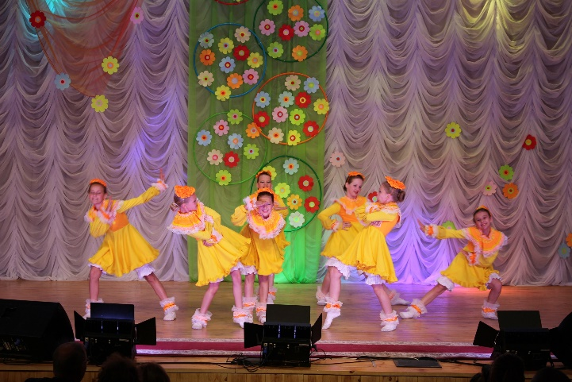
Муниципальная программа «Развитие культуры и туризма Дивеевского муниципального округа Нижегородской области»
Услуги по муниципальной программе осуществляют:
МКУ «Центр Хозяйственного Обслуживания учреждений культуры»
МАУДО «Дивеевская музыкальная школа»
МАУК «Культурно-досуговое объединение»
МАУК «Межпоселенческая централизованная библиотечная система»
Утверждена
постановлением администрации Дивеевского округа от 01.02.2023г. № 127
Цель муниципальной программы
обеспечение культурных потребностей граждан Дивеевского муниципального округа

Slide 44
Муниципальная программа «Развитие культуры и туризма Дивеевского муниципального округа Нижегородской области»
Направление расходов по подпрограммам, тыс.руб.
Подпрограмма "Модернизация материально-технической базы муниципальных учреждений культуры Дивеевского муниципального округа"
2025 год
2026 год
2027 год
2 949,2 2 233,2 7 658,1
Подпрограмма "Развитие библиотечного дела в Дивеевском муниципальном округе"
29 652,6 29 764,4 30 452,0
Подпрограмма "Культурно-досуговая деятельность и народное творчество"
56 217,7 56 974,8 56 726,3
Подпрограмма «Организация дополнительного образования художественно-эстетической направленности»
24 874,9 24 854,0 25 354,0
Подпрограмма "Обеспечение реализации муниципальной программы"
6 251,5 6 251,5 6 257,9
Подпрограмма " Обслуживание зданий учреждений культуры, дополнительного образования сферы культуры
23 385,0 23 385,0 23 385,0
143 330,9 143 462,9 149 833,3
Всего по программе

Slide 45
Индикаторы достижения цели и показатели непосредственных результатов муниципальной программы
Наименование индикатора / непосредственного результата | Ед. | Значение индикатора / непосредственного результата
 | измерения | 2024 год | 2025 год | 2026 год |  | 2027 год
Муниципальная программа "Развитие культуры и туризма Дивеевского муниципального округа Нижегородской области на 2022-2028годы"
Повышение уровня удовлетворенности граждан Дивеевского округа качеством предоставления муниципальных услуг культуры | % | 52 | 54 | 56 |  | 57
Увеличение объема доступа граждан к электронным ресурсам библиотек в дистанционном режиме: - прирост доли посещений сайта ежегодно | % | 4,6 | 4,7 | 4,8 |  | 4,9
Коэффициент наполняемости гостиничного фонда на конец реализации программы | % | 24,1 | 24,2 | 24,3 |  | 24,4
Подпрограмма «Модернизация материально-технической базы Муниципальных учреждений культуры Дивеевского муниципального округа»
Доля зданий учреждений культуры, в которых произведены ремонты | % | 95 | 95 | 95 |  | 95
Доля структурных подразделений МБУК «КДО Дивеевского округа», в которых установлены АПС | % | 96 | 96 | 96 |  | 96
Подпрограмма «Развитие библиотечного дела в Дивеевском муниципальном округе»
Увеличение доли сельских библиотек филиалов, подключенных к сети Интернет, % к общему числу | % | 100 | 100 | 100 |  | 100
Охват населения библиотечным обслуживанием | % | 67,5 | 67,6 | 67,8 |  | 67,9
Подпрограмма «Культурно-досуговая деятельность и народное творчество»
Охват населения Дивеевского муниципального округа культурно-массовыми мероприятиями | на 1 тыс. человек | 5610 | 5610 | 5610 |  | 5610
Увеличение доли детей, участников клубных формирований, в общем числе детей, % к общему количеству детей возраста 5 – 14 лет | % | 8,6 | 8,7 | 8,8 |  | 8,9
Подпрограмма «Развитие дополнительного образования художественно - эстетической направленности»
Доля детей, получающих дополнительное образование в сфере культуры, от общего числа детей в возрасте от 5 до 18 лет | % | 10,5 | 10,6 | 10,7 | 10,8

Slide 46
Индикаторы достижения цели и показатели непосредственных результатов муниципальной программы
Наименование индикатора / непосредственного результата | Ед. | Значение индикатора / непосредственного результата
 | измерения | 2024 год | 2025 год | 2026 год | 2027 год
Подпрограмма «Развитие туризма в Дивеевском муниципальном округе Нижегородской области»
Участие во всероссийском мероприятии по продвижению туристских услуг | ед. | 1 | 1 | 1 | 1
Коэффициент заполняемости гостиничного фонда | % | 24,1 | 24,2 | 24,3 | 24,4
Подпрограмма «Обеспечение реализации муниципальной программы»
Обеспечение выполнения целевого показателя финансирования по заработной плате работников учреждений культуры | % | 100 | 100 | 100 | 100
Обеспечение выполнения мероприятий программы "Развитие культуры и туризма Дивеевского муниципального округа Нижегородской области на 2022-2028 годы" | % | 100 | 100 | 100 | 100
Подпрограмма «Обслуживание зданий учреждений культуры, дополнительного образования сферы культуры»
Доля готовности обслуживаемых объектов к функционированию | % | 100 | 100 | 100 | 100
Доля получателей услуг, удовлетворенных их качеством, от общего числа получателей | % | 100 | 100 | 100 | 100

Slide 47

Муниципальная программа «Благоустройство территорий Дивеевского муниципального округа Нижегородской области»
Утверждена
постановлением администрации Дивеевского округа от 1 апреля 2021 года № 404
Цель муниципальной программы
-создание комфортных условий проживания населения, поддержание и улучшение санитарного и эстетического состояния территории Дивеевского муниципального округа Нижегородской области.
Объем финансирования ,тыс.рублей | 2025 год | 2026 год | 2027 год
 | 63 215,4 | 46 573,6 | 54 545,6

Slide 48
Муниципальная программа «Благоустройство территорий Дивеевского муниципального округа Нижегородской области»
Направление расходов по подпрограммам, тыс.руб.
2025 год
2026 год
2027 год
Подпрограмма "Строительство, реконструкция, ремонт и содержание наружного освещения населенных пунктов"
14 613,0 15 162,3 15 162,3
Подпрограмма "Повышение уровня благоустройства комфортности и безопасности"
48 602,4 31 411,3 39 383,3
Всего по программе
63 215,4 46 573,6 54 545,6

Slide 49
Индикаторы достижения цели и показатели непосредственных результатов муниципальной программы
Наименование индикатора / непосредственного результата | Ед.измерения | Значение индикатора / непосредственного результата
 |  | 2024 год | 2025 год | 2026 год | 2027 год
Индикаторы
Доля модернизированных точек уличного освещения территорий округа от общего количества точек, подлежащих модернизации | % | 25 | 25 | 25 | 25
Доля проектов инициативного бюджетирования "Вам решать!" от общего количества проектов, подлежащих благоустройству | % | 100 | 0 | 0 | 0
Доля обустроенных контейнерных площадок от общего количества площадок, подлежащих обустройству | % | 83,3 | 5,6 | 5,6 | 5,5
Доля благоустроенных территорий от общего количества территорий, подлежащих благоустройству | % | 100 | 0 | 0 | 0
Доля приобретенных контейнеров и (или) бункеров | % | 60,3 | 10,4 | 12,91 | 16,4
Доля приобретенных контейнеров для раздельного накопления ТКО | % | 0 | 0 | 0 | 0
Доля несанкционированных свалок и объектов размещения отходов | % | 0 | 0 | 0 | 0
Непосредственные результаты
Количество модернизированных точек уличного освещения территорий округа | % | 20 | 20 | 20 | 20
Количество проектов инициативного бюджетирования "Вам решать!" | % | 2 | 0 | 0 | 0
Количество созданных (обустроенных) контейнерных площадок | % | 45 | 3 | 3 | 3
Количество построенных и благоустроенных объектов | % | 1 | 0 | 0 | 0
Количество приобретенных контейнеров и (или) бункеров | % | 70 | 12 | 15 | 19
Количество приобретенных контейнеров для раздельного накопления ТКО | % | 0 | 0 | 0 | 0
Количество несанкционированных свалок и объектов размещения отходов, подлежащих ликвидации | % | 0 | 0 | 0 | 0

Slide 50
Муниципальная программа «Развитие агропромышленного комплекса Дивеевского муниципального округа Нижегородской области»
Утверждена
постановлением администрации Дивеевского округа от 20 января 2022 года № 84
Цель муниципальной программы
Развитие производственно-финансовой деятельности организаций агропромышленного комплекса,
создание условий для устойчивого развития сельских территорий, обеспечение эффективности деятельности управления сельского хозяйства администрации Дивеевского муниципального округа Нижегородской области в сфере развития агропромышленного комплекса.
Объем финансирования, тыс. рублей | 2025 год | 2026 год | 2027 год
 | 59 828,7 | 63 210,3 | 62 178,0

Slide 51
Индикаторы достижения цели и показатели непосредственных результатов муниципальной программы
№ п/п | Наименование индикатора/непосредственного результата | Ед. измерения | Значение индикатора/непосредственного результата
 |  |  | 2024 год | 2025 год | 2026 год | 2027 год
1 | 2 | 3 | 4 | 5 | 6 | 7
Индикаторы:
1 | Индекс производства продукции сельского хозяйства в хозяйствах всех категорий (в сопоставимых ценах) | % к предыдущему году | 108,3 | 108,3 | 108,3 | 108,3
2 | Индекс производства продукции растениеводство (в сопоставимых ценах) | -/- | 112,5 | 112,5 | 112,5 | 112,5
3 | Индекс производства продукции животноводства (в сопоставимых ценах) | -/- | 109,4 | 109,4 | 109,4 | 109,4
4 | Индекс производства пищевых продуктов, включая напитки и табака (в сопоставимых ценах) | -/- | - | - | - | -
Непосредственные результаты:
1. | Уровень рентабельности сельскохозяйственных организаций | % | 17 | 17 | 17 | 17
2. | Среднемесячная номинальная заработная плата в сельском хозяйстве (по сельскохозяйственным организациям) | руб. | 69 483 | 70 000 | 70 000 | 70 000
3. | Удельный вес прибыльных сельскохозяйственных организаций | % | 100 | 100 | 100 | 100
4 | Объем отгруженных товаров собственного производства, выполненных работ и услуг собственными силами по виду деятельности «Производство пищевых продуктов, включая напитки» | тыс.руб. | 3 064 974 | 3 065 000 | 3 065000 | 3 065 000
5 | Среднемесячная номинальная заработная плата по виду деятельности «Производство пищевых продуктов, включая напитки» | руб. | 30 815 | 31 000 | 31 000 | 31 000
6 | Стоимость валовой сельскохозяйственной продукции в действующих ценах в хозяйствах всех категорий. | тыс.руб. | 2 201 700 | 2 210 000 | 2 210 000 | 2 210 000

Slide 52
Индикаторы достижения цели и показатели непосредственных результатов муниципальной программы
№ п/п | Наименование индикатора/непосредственного результата | Ед. измерения | Значение индикатора/непосредственного результата
 |  |  | 2024 год | 2025 год | 2026 год | 2027 год
1 | 2 | 3 | 4 | 5 | 6 | 7
7 | Зерновые и зернобобовые | тонн | 48 474 | 48 474 | 48 474 | 48 474
8 | Картофель | тонн | 13 860 | 13 900 | 13 900 | 13 900
9 | Овощи открытого, защищенного грунта | тонн | - | - | - | -
10 | Рапс | тонн | - | - | - | -
11 | Внесение минеральных удобрений | тонн д.в. | 1 007 | 1 007 | 1 007 | 1 007
12 | Внесение органических удобрений | тонн | 9 500 | 9 500 | 9 500 | 9 500
13 | Известкование | га | - | - | - | -
14 | Фосфоритование | га | - | - | - | -
15 | Сохранение размера посевных площадей, занятых зерновыми, зернобобовыми и кормовыми сельскохозяйственными культурами, во всей категориях хозяйств | га | 21 035 | 21 035 | 21 035 | 21 035
16 | Ввод в оборот ранее не используемых земель сельскохозяйственного назначения | га | - | - | - | -
17 | Скот и птица на убой (в живом весе) во всех категориях хозяйств | тонн | 581,3 | 590 | 590 | 590
18 | Молоко | тонн | 11 212,1 | 12 000 | 12 000 | 12 000
19 | Яйцо | тонн | 240 000 | 240 000 | 240 000 | 240 000
20 | Поголовье крупного рогатого скота | голов | 3 482 | 3 500 | 3 500 | 3 500
21 | в том числе коров | голов | 1 949 | 1 950 | 1 950 | 1 950
22 | Маточное поголовье овец и коз в сельскохозяйственных организациях, крестьянских (фермерских) хозяйствах (включая индивидуальных предпринимателей) | голов | 151 | 150 | 150 | 150
23 | Количество начинающих фермеров, осуществивших проеты создания и развития своих хозяйств с помощью государственной поддержки | ед. | 2 | 1 | 1 | 1

Slide 53
Индикаторы достижения цели и показатели непосредственных результатов муниципальной программы
№ п/п | Наименование индикатора/непосредственного результата | Ед. измерения | Значение индикатора/непосредственного результата
 |  |  | 2024 год | 2025 год | 2026 год | 2027 год
1 | 2 | 3 | 4 | 5 | 6 | 7
24 | Количество построенных или реконструированных семейных животноводческих ферм | ед. | - | - | - | -
25 | Объем субсидируемых кредитов и займов | тыс. | - | - | - | -
26 | Площадь земельных участков, оформленных в собственность КФХ | тыс. | - | - | - | -
27 | Тракторы | шт. | 1 | 1 | 1 | 1
28 | Зерноуборочные комбайны | шт. | 1 | 1 | 1 | 1
29 | Кормоуборочные комбайны | шт. | 1 | 1 | 1 | 1
30 | Удельный вес отходов сельскохозяйственного производства, переработанных методами биотехнологии | % | - | - | - | -
31 | Количество молодых специалистов, принятых в сельскохозяйственные организации и КФХ | человек | 3 | 1 | 1 | 1
32 | Доля работников, прошедших переподготовку, повысивших квалификацию, принявших участие в семинарах, конференциях | % | 95 | 95 | 95 | 95
Индикаторы
1 | Укомплектованность должностей муниципальной службы в управлении сельского хозяйства администрации Дивеевского муниципального округа | % | 100 | 100 | 100 | 100
Индикаторы
1 | Процент освоения бюджетных средств | % | 100 | 100 | 100 | 100

Slide 54
Основные направления непрограммных расходов по Дивеевскому муниципальному округу на 2025-2027 гг. ,тыс.рублей
Наименование непрограммных направлений | Бюджет на 2024 г (первоначальный план) | Прогноз 2025г. | % к 2024 году | Прогноз 2026 г. | Прогноз 2027 г.
Расходы на переданные полномочия за счет субвенций федерального/областного бюджета | 1 182,90 | 2 651,20 | 224,1 | 2 827,20 | 2 811,10
Содержание главы, аппарата управления, муниципальных учреждений и председателя контрольно-счетной комиссии | 112 884,59 | 124 130,86 | 110,0 | 112 307,03 | 112 873,15
Социальные выплаты граждан | 2 704,87 | 2704,87 | 100,0 | 500,00 | 500,00
Подготовка и проведение выборов и референдумов | 0 | 2 000,0 | 0 | 0 | 0
Всего непрограммные расходы | 116 772,36 | 131 486,93 | 112,6 | 115 634,23 | 116 184,25

Slide 55
Национальные проекты планируемые к финансированию в 2025-2027гг., тыс.руб.

Slide 56
Динамика муниципального долга в 2024-2027 гг.
тыс. руб.
Наименование | Объем муниципального долга на начало года | Привлечение заемных средств | Погашение долга | Объем долга на конец года
2024 год | 6 000,0 | 0,0 | 3 000,0 | 6 000,0
2025 год | 3 000,0 | 0,0 | 3 000,0 | 3 000,0
2026 год | 0,0 | 0,0 | 0,0 | 0,0
2027 год | 0,0 | 0,0 | 0,0 | 0,0
-3 000,0
-3000
-3 000,0
-3000

Slide 57


Муниципальный долг в 2025-2027 гг.
В структуре муниципального долга в 2025-2027 гг. 100% составляют бюджетные кредиты, полученные из областного бюджета
Предельный объем расходов на обслуживание муниципального долга, тыс. руб.

Slide 58


Предельный объем и верхний предел муниципального долга
в 2025-2027 гг.
Верхний предел
муниципального долга, тыс. руб.
на 01.01.2025 | 3 000,0
на 01.01.2026 | 0,0
на 01.01.2027 | 0,0

Slide 59
Открытые государственные информационные
ресурсы
Правительство Нижегородской области
http://www.government-nnov.ru/
Официальный сайт для размещения информации о государственных и муниципальных учреждениях
http://bus.gov.ru/public/home.html
Официальный сайт Администрации Дивеевского муниципального округа
http://www.diveevo-adm.ru/

Slide 60
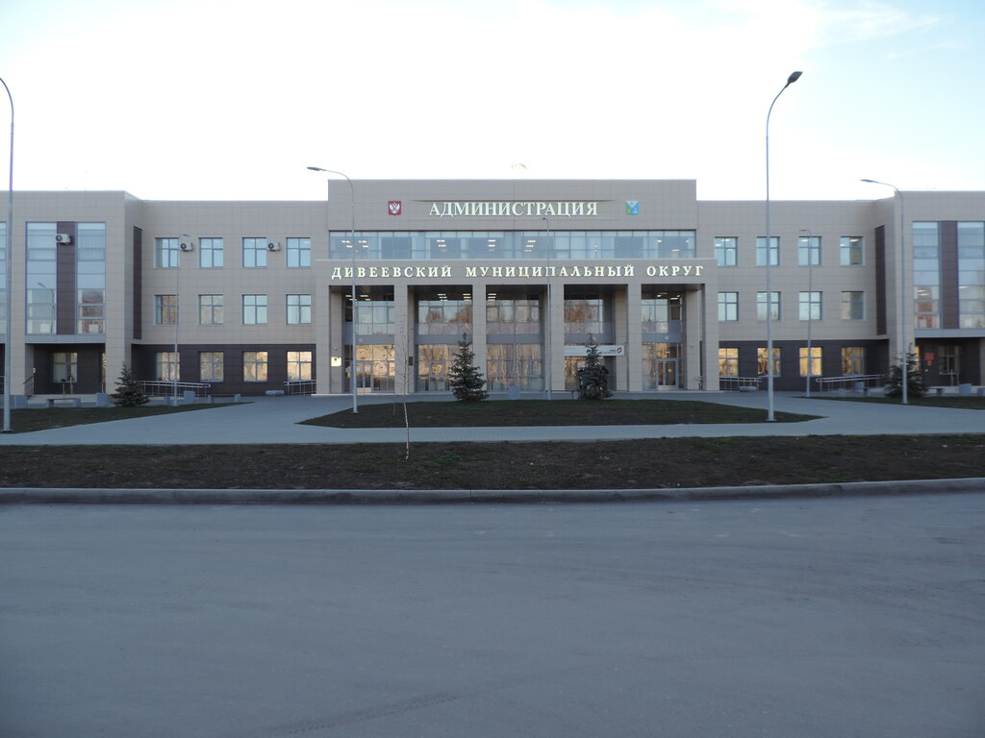
Контактная информация финансового управления
администрации Дивеевского муниципального округа
Адрес: 607320 Нижегородская область, с. Дивеево, ул. Октябрьская, 28 «В».
Телефон: (83134) 4-54-22, факс: (83134) 4-54-23.
Адрес электронной почты: div_finotdel@sinn.ru
Адрес: 607320 Нижегородская область, с. Дивеево, ул. Октябрьская, 28В
Телефон: (83134) 4-54-22, факс: (83134) 4-54-23
Адрес электронной почты: div_finotdel@sinn.ru

